Slide 1

Évaluation par les pairs
Développer par Arnaud Simard Desmeules, Cedryk Leblanc,
et Rubeth Rokonuzzaman
Brodeurs Apps

Slide 2
Membre de l'équipe Brodeurs Apps
Cedryk Leblanc
Arnaud Simard Desmeules
Rubeth Rokonuzzaman
Serveur, Base de données, page Web
Serveur, page Web
Serveur, page Web

Slide 3
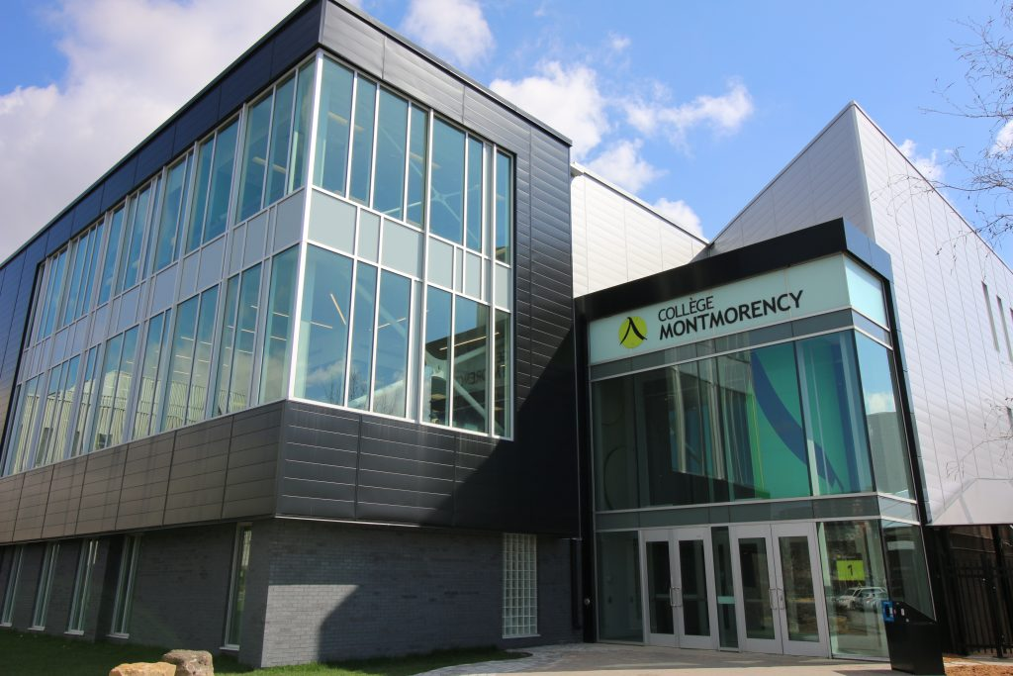
Projet reçus par nos clients
Nous avons reçu un projet par les professeurs de chimie du Collège Montmorency pour faire un site web sur l'évaluation par les pairs.

Slide 4
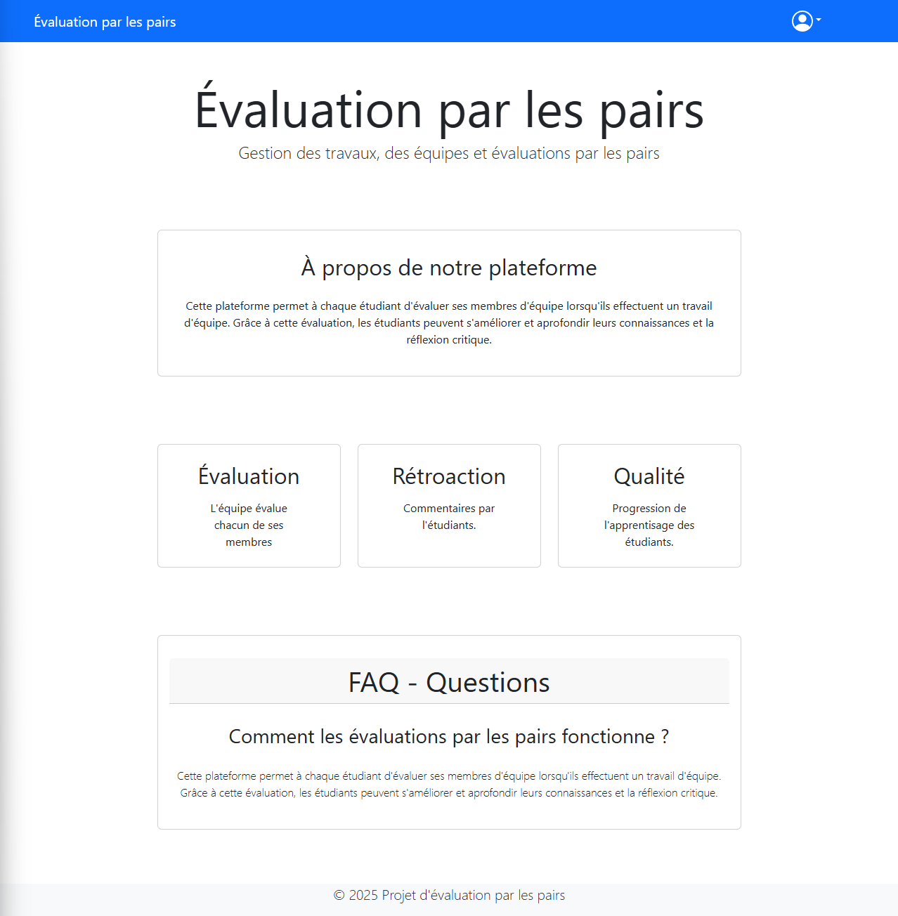
Explication du projet
Site web fait pour les professeurs et les étudiants.
Création d’activité d’évaluation par les professeurs.
Remplir un formulaire pour évaluer ses pairs en tant qu’étudiant.
Calcule des notes pour l’équipe.

Slide 5
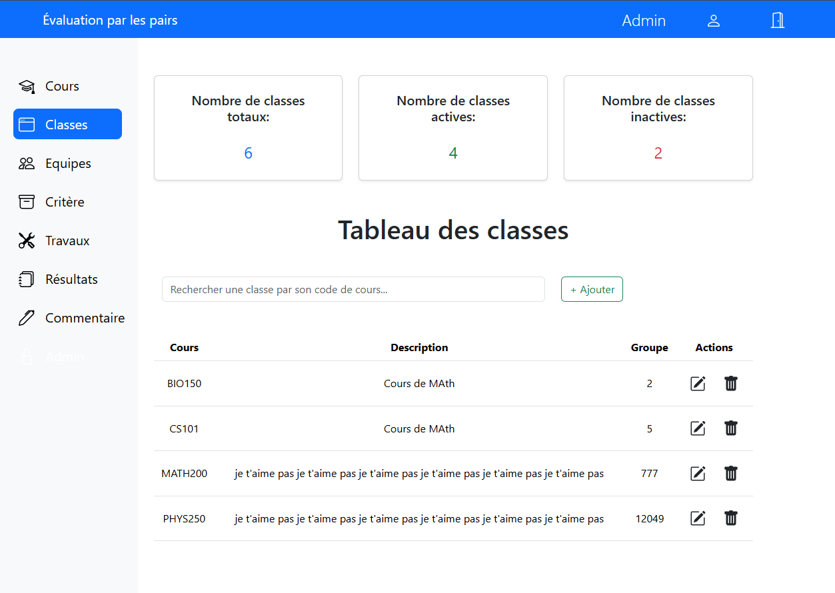
Page principale
Dashboard pour centralisé les options de l’utilisateur.
Identification de la personne connectée.
Personnalisation des options selon le type d'utilisateur.
Modification complète des tables.
Informations pertinente facilement lisible
Accès aux informations principaux Cours, Classes et Equipes

Slide 6
Page présenter et terminer
Classe
Cours
Inscription
Commentaire
Admin
Connexion
Inscription
Dashboard
Index

Slide 7


Moyen de communication

Slide 8



Outils de développement

Slide 9
Technologies Utiliser
PostgreSQL
MongoDB
Express.js
Passport.js
React.js
Gmail API
Docker

Slide 10


Base de données

Slide 11
PostgreSQL
Demande du client
Parfait pour gérer beaucoup de requete en même temps
Permet plusieurs requete simultanément sans ralentissement
Gestion Simple des codes d’erreurs (400, 500, etc…)
Language très similaire à Oracle (SQL)

Slide 12
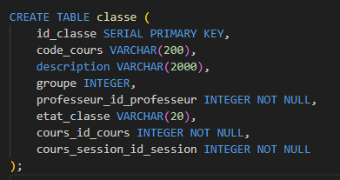
Exemple de données stockées

Slide 13
MongoDB
Demande du professeur
Lecture des données facile et très intuitif
Peut gérer plusieurs requêtes en même temps
Utilise un language très différent de Oracle
Aucun document est obligatoirement pareil, rendant le développement plus facile et flexible
Permet de grossir rapidement sont applications

Slide 14
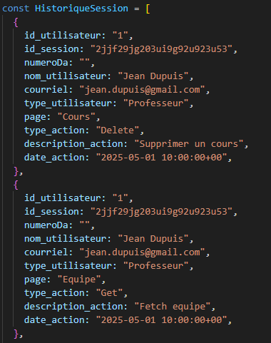
Exemple de données stockées

Slide 15

Express.js
Super simple d’implementation
Permet de gérer plusieurs cas different en une seule méthode
Les routes du serveur permet de rapidement créer un serveur complexe et performant
Grande librairie de technologie disponible pour ses projets
Gére rapidement les requêtes faite au Serveur

Slide 16
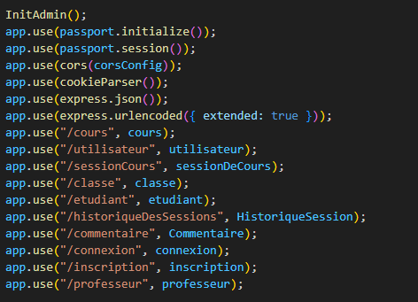
Exemple de codes

Slide 17

Passport.js

Slide 18
Passport.js (Point positif)
Gérer les connexions et l’indentification des données
Permet de rapidement permettre la connexion via d’autre application en plus de l’authentification classique
Supporter par beaucoup de grande entreprise (Google, Facebook / Meta et Github)

Slide 19



Passport.js (Point négatif)
Difficile d’implementation et d’apprentissage
Code très complexe et rapidement mélangeant
Documentation complexe et beaucoup de cas d’utilization différent

Slide 20
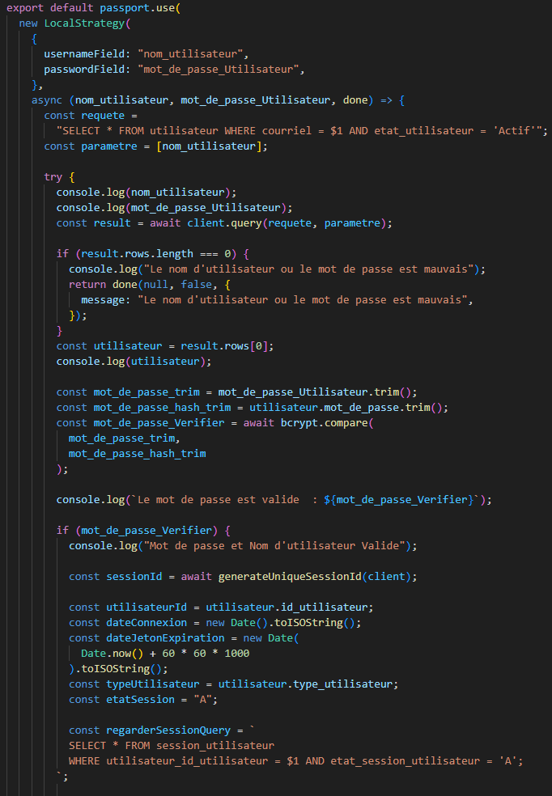
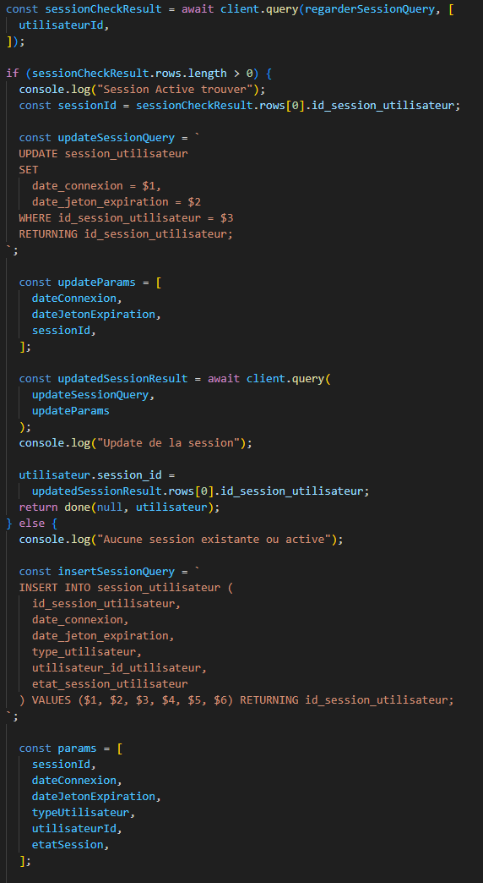
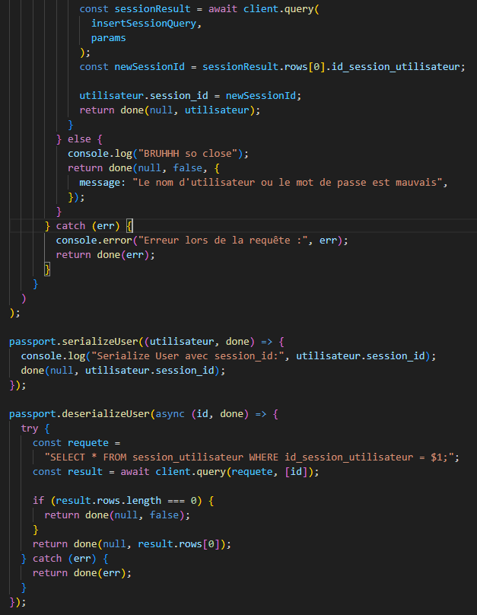
Exemples Passport.js pour la page de connexion

Slide 21

React.js
Permet l’implementation de javascript dans le meme fichier que le code HTML
Plusieurs méthode préfaite pour l’utilisation des données
HTML dynamic et qui peut changer en fonction des utilisateurs
Outil de débuggage fourni avec React

Slide 22

Gmail API
API choisis
Permet l’envoie de courriel a tous
Peut envoyer plusieurs courriel en même temps
Permet de configurer la structure du courriel qu’on veut envoyer
Simple d’utilisation et a configurer

Slide 23
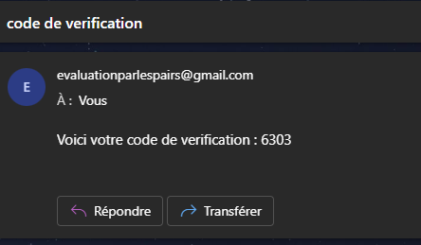
Exemple de courriel envoyer

Slide 24

Docker

Slide 25
Docker
Permet d’accueillir nos base de donnée
1
Rapide d’installation et rend le déploiement de nos bases de données facile
2
Grandie automatiquement selon l’utilisation des bases de données
3
Rend nos Base de données facilement accessible pour pouvoir faire des requêtes
4
Permet de rapidement éteindre et allumer nos bases de données
5

Slide 26
Planification de développement des pages
1
2
3
4
Index
Inscription
Connexion
Dashboard
8
7
6
5
Admin
Commentaire
Équipe
Classe / Cours

Slide 27
Planification de développement du Serveur
1
2
3
4
PostgreSQL
Script pour PostgreSQL
Node / Express
Docker
7
6
5
Script pour MongoDB
MongoDB
Connexion avec Passport.js

Slide 28
Pages non terminer
Équipe
Critère
Travaux
Résultat
Formulaire

Slide 29



Difficulté rencontrer
Comprendre et implémenter les demandes du client.
Utilisation des nouvelles technologies, comme Passports.js et Gmail.API.
Correction des erreurs et des bugs qui sont complexes.
Erreur Git entre les différentes branches .
Retard de planning pour certaines pages clés. Retardant l’avancement du site web.
Balance de travaille non équilibrer.
Difficulté à bien s’organiser pour un projet de cette taille.

Slide 30


Apprentissage au cours du projet
Travailler avec un Client pour répondre à ses attentes.
Travailler en mode de développement Agile.
Gérer l'authentification d'une façon sécuritaire.
Développement d’un site web avec deux bases de données différentes.
Apprendre de nouvelles technologies non abordées dans le cadre des cours.

Slide 31

Merci beaucoup de nous avoir écouté

